Slide 1

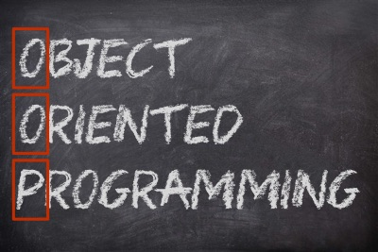
ООП
Класове, Интерфейси
Увод в ООП

Slide 2
Класове
Класове, Полета, Конструктори, Свойства, Методи
Увод в ООП

Slide 3
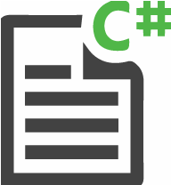
Какво е клас
Структура от данни
Референтен тип

Slide 4
Стълбове в ООП
Абстракция – обект от реалния свят
Полиморфизъм - от един и същи тип да имат един и същ интерфейсобектите
Капсулация - "скриване на данните"
Наследяване - обект-обект1 съдържа всички свойства и действия на друг обект - обект2, то обект1 може да наследи обект2. По този начин обект1 освен собствените си атрибути и операции приема и тези на базовия клас/родителя си, а именно на обект2

Slide 5
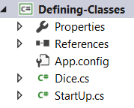
Дефиниране на прост клас
Класовете служат за създаване на „имплементация“ на АТД
Класовете ни дават начин да опишем и създадем обекти
Ключова дума
Име на класа
Public class Dice
{
…
}
Клас в отделен файл
Тяло на клас

Slide 6


Именуване на класове
Класовете са PascalCase
Използвайте описателни съществителни
Избягвайте абревиатури (освен известни: URL, HTTP, и др.)
class Dice { … }
class BankAccount { … }
class IntegerCalculator { … }
class TPMF { … }
class bankaccount { … }
class intcalc { … }

Slide 7
Членове на класа
Класа съдържа състояния и действия
Полетата съдържат състоянието
Методите описват действието
class Dice {
int sides;
string type;
Person owner;
void Roll(){ … }
}
Полета
Методи

Slide 8
Създаване на обект
Класът може да има много инстанции (обекти)
class Program {
public static void Main() {
Dice diceD6 = new Dice();
Dice diceD8 = new Dice();
}
}
Променливите съдържат референции
Използвайте new

Slide 9
Модификатори
Abstract
Public
Private
Protected
Internal
Protected Internal
Private Protected
Virtual

Slide 10
Конструктори
class Dice
{
int sides;
public Dice()
{
this.sides = 6;
}
public Dice(int sides)
{
this.sides = sides;
}
}
Конструктор без параметри
Конструктор с параметри

Slide 11

Шаблонни (типизирани) методи и интерфейси
ООП

Slide 12
Шаблонни интерфейси
Подобни са на шаблонните класове
interface IBox<T> {
void Add (T element);
…
}
class MyList : IBox<MyClass> {…}
class MyList<T> : IBox<T> {…}

